Slide 1
第12讲 Spring MVC原理
主讲人：李焕哲

Slide 2
本讲内容
Spring MVC原理
Spring MVC使用
Spring MVC与Tomcat的整合

Slide 3
11.1 Spring MVC原理
Spring MVC是Spring提供的一个强大而灵活的web框架。借助于注解，Spring MVC提供了几乎是POJO的开发模式，使得控制器的开发和测试更加简单。
这些控制器一般不直接处理请求，而是将其委托给Spring上下文中的其他bean，通过Spring的依赖注入功能，这些bean被注入到控制器中。

Slide 4
11.1 Spring MVC原理
Spring MVC主要由以下部分组成
前端控制器DispatcherServlet
处理器映射器HandlerMapping
处理器适配器HandlerAdapter
处理器Handler
视图解析器ViewResolver
视图View

Slide 5
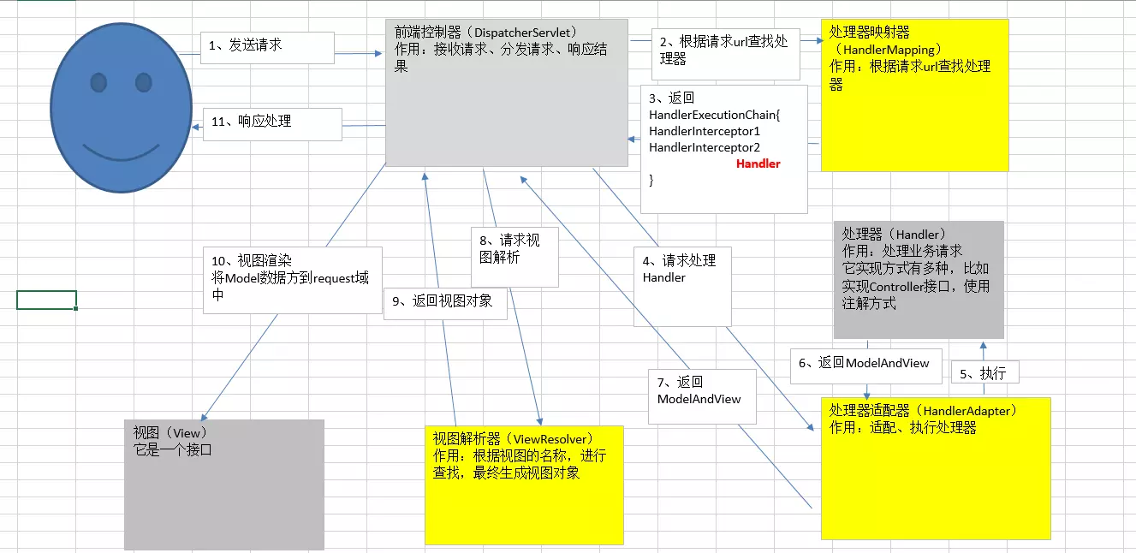
11.1 Spring MVC原理

Slide 6
11.1 Spring MVC原理
1、发起请求到前端控制器(DispatcherServlet)，该控制器中就会过滤出你哪些请求可以访问该servlet哪些不可以，就是url-pattern的作用，并且会加载springmvc.xml配置文件
2、前端控制器会找到HandlerMapping(处理器映射器)，通过HandlerMapping完成url到controller映射的组件，通俗点讲，就是将在springmvc.xml中配置的或者注解的url与对应的处理类找到并进行存储，实际上是用一个map集合来保存这种映射关系，map<url，handler>； 这样，就将所有的这种映射关系都记录保存了下来

Slide 7
11.1 Spring MVC原理
3、通过HandlerMapping有了这些映射关系，并且找到了url对应的处理器，HandlerMapping就会将其处理器(图中红色标明的handler)返回，在其返回之前，在加上很多的拦截器，其作用后面进行讲解，这里知道在返回的处理器前会有很多的拦截器即可。
4、DispatcherServlet拿到了handler之后，找到HandlerAdapter(处理器适配器)，通过它来访问处理器，并且执行处理器。
这里会有人会有疑惑，为什么需要处理器适配器，我们都获得了处理类了，直接调用不就行了吗？
不行，因为我们只知道处理类在哪里，并不知道执行处理类中的哪个方法，其实也就是不知道处理类是通过哪种方式创建出来的，实现HttpRequestHandler？还是注解方式，或者是其他方式，我们不知道，所以需要HandlerAdapter来帮我们确认调用哪个方法。

Slide 8
11.1 Spring MVC原理
5、执行处理器
6、处理器会返回一个ModelAndView对象给HandlerAdapter
7、通过HandlerAdapter将ModelAndView对象返回给前端控制器(DispatcherServlet)
8、前端控制器请求视图解析器(ViewResolver)去进行视图解析，根据逻辑视图名解析成真正的视图(jsp)，其实就是将ModelAndView对象中存放视图的名称进行查找，找到对应的页面形成视图对象

Slide 9
11.1 Spring MVC原理
9、返回视图对象到前端控制器。
10、视图渲染，就是将ModelAndView对象中的数据放到request域中，用来让页面加载数据的。
11、通过第8步，通过名称找到了对应的页面，通过第10步，request域中有了所需要的数据，那么就能够进行视图渲染了。最后将其返回

Slide 10
11.1 Spring MVC原理
组件说明：
DispatcherServlet：作为前端控制器，整个流程控制的中心，控制其它组件执行，统一调度，降低组件之间的耦合性，提高每个组件的扩展性。
HandlerMapping：通过扩展处理器映射器实现不同的映射方式，例如：配置文件方式，实现接口方式，注解方式等。
HandlAdapter：通过扩展处理器适配器，支持更多类型的处理器。
ViewResolver：通过扩展视图解析器，支持更多类型的视图解析，例如：jsp、freemarker、pdf、excel等。

Slide 11
11.2 Spring MVC使用
使用Spring MVC,下载相关jar包
spring-web-5.2.4.RELEASE.jar
spring-webmvc-5.2.4.RELEASE.jar

Slide 12
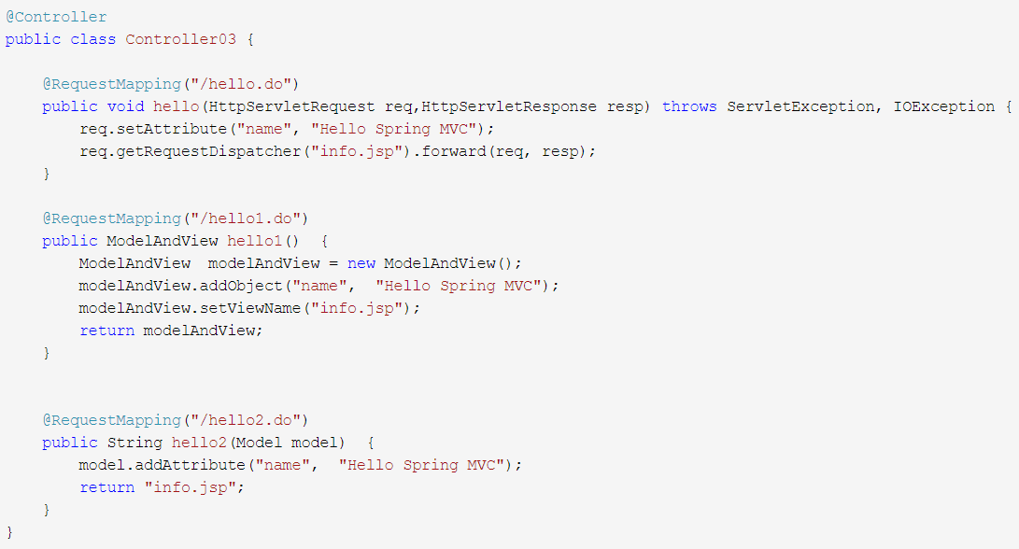
11.2 Spring MVC使用
定义处理器Handler

Slide 13
11.2 Spring MVC与Tomcat的整合
在Tomcat的conf目录下有一个web.xml文件，该web.xml对于所有tomcat加载的web应用有效
在每个web应用的WEB-INF目录下也有一个web.xml文件，它仅对该web应用本身生效
每个web应用的web.xml会与Tomcat的conf目录下的web.xml进行合并

Slide 14
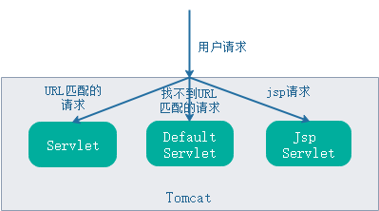
11.2 Spring MVC与Tomcat的整合
在Tomcat的conf目录下的web.xml文件中有Default Servlet和jsp servlet两个servlet
Default Servlet:是所有web应用的默认servlet，其它servlet不处理的请求交由它处理，包括静态资源请求。
jsp servlet：JSP编译和执行servlet。Tomcat就是靠它来支持jsp的运行。

Slide 15
11.2 Spring MVC与Tomcat的整合
如果把spring mvc和tomcat进行整合会怎么样呢？
引入spring mvc会引入前端控制器DispatcherServlet
前端控制器会拦截用户的请求。

Slide 16
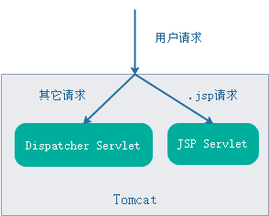
11.2 Spring MVC与Tomcat的整合
将DispatcherServlet映射到"/"
dispatcher servlet替代了default servlet

Slide 17
11.2 Spring MVC与Tomcat的整合
当Dispatcher Servlet的mapping配置为/的时候，这时候会覆盖Default Servlet的配置(DispathcerServlet会更先匹配到)， 那么对于.jpg,.png类似这种静态资源就得不到处理（之前是defaultServlet）会处理，所以这类资源就会得到404错误。

Slide 18
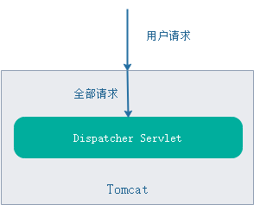
11.2 Spring MVC与Tomcat的整合
将DispatcherServlet映射到"/*"
dispatcher servlet替代了default servlet和jsp servlet

Slide 19
11.2 Spring MVC与Tomcat的整合
当Dispatcher Servlet的mapping配置为/*的时候, DispatcherServlet将会覆盖所有其他的servlet，包括由servlet容器提供的default servlet以及jsp servlet。 你的任何请求将都会进入到这个servlet中，所以这并不是一个好的配置方式。

